Slide 1

SITIDOB
MARENTES BECERRA ARACELY
CARRANZA LOPEZ LUIS FELIPE
IZQUIERDO BECERRA JUAN JACOBO
BOHORQUEZ GAITAN JAN CARLO
CAMACHO NONSOQUE CAMILA
Ficha 1802889

Slide 2
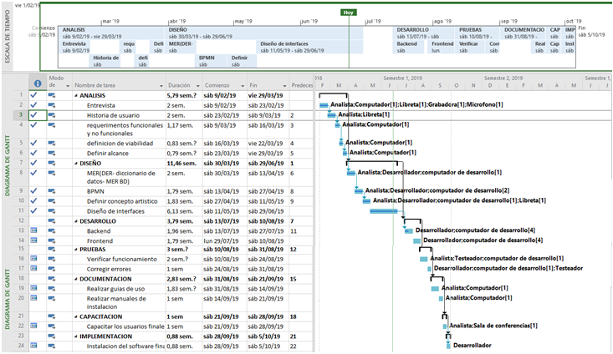
SITIDOB
DIAGRAMA DE GANTT
Diagrama de Gantt

Slide 3
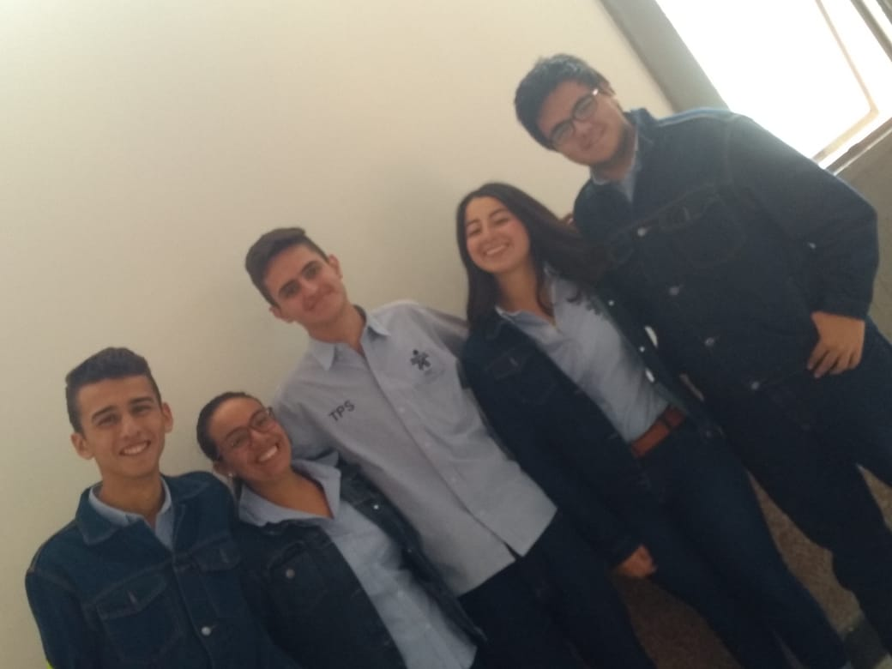
SITIDOB
EQUIPO DE TRABAJO
Detalle Equipo de trabajo

Slide 4
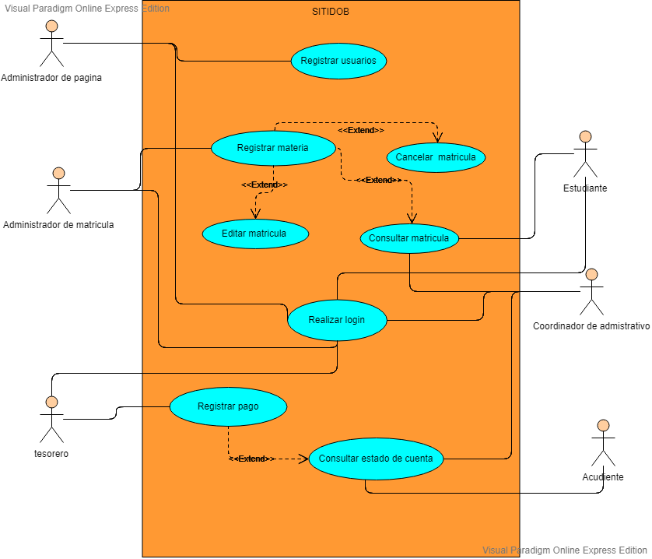
SITIDOB
CASOS DE USO EXTENDIDO
Diagrama de casos de uso

Slide 5
SITIDOB
CASOS DE USO EXTENDIDO NARRATIVO
# Ref. |  | CU001
Caso de uso |  | Ingresar al sistema.
Versión |  | 1
fecha |  | 6/04/2019
Autores |  | Bohórquez Gaitán Jan Carlo Camacho Nonsoque Camila Carranza López Luis Felipe Izquierdo Becerra Juan Jacobo Marentes Becerra Aracely
Actor |  | Coordinador administrativo, administrador(a) matriculas, estudiante, acudiente y tesorero.
Tipo |  | Primario, esencial.
Descripción |  | Ingresar al sistema de acuerdo con los permisos y funcionalidades de cada perfil.
Precondición |  | El usuario debe estar registrado en el sistema.
Curso normal de eventos
Acción de los actores |  |  |  | Respuesta del sistema
El usuario entra al aplicativo.
El usuario ingresa usuario y contraseña. |  |  |  | El sistema verifica que el usuario y contraseña estén registrados.
 |  |  |  | El sistema da acceso, junto con las opciones especificas del usuario.
Referencias cruzadas | C.U. | Ninguno.
 | R.F. | Ninguno.
Post-condición |  | El sistema muestra la interfaz con las opciones del usuario.
Excepciones |  | Paso | Acción
 |  | 1 | El sistema no acepta usuario y/o contraseña. Aviso: El usuario y/o contraseña son incorrectos
Frecuencia esperada |  | 5000 al mes.
Prioridad |  | Vital.
Comentarios |  | Sin comentarios.
Casos de uso narrativo

Slide 6


SITIDOB
¿Continuar presentación?

Slide 7
SITIDOB
OBJETIVOS
OBJETIVO GENERAL
Desarrollar una aplicación la cual permita gestionar el proceso de registro y control del formulario de matrícula y registro de pensión del Instituto Técnico Industrial Centro Don Bosco por medio de una interfaz web, con el fin de optimizar los recursos existentes permitiendo brindar un mejor servicio a la comunidad educativa.

Slide 8
SITIDOB
OBJETIVOS ESPECÍFICOS
Identificar y definir el tipo de información que se debe presentar en el registro de matrícula por medio de una investigación de campo en la institución.
Determinar los procedimientos para realizar una aplicación en interfaz que cumpla con los requerimientos establecidos.
Gestionar el pago de pensión de los estudiantes por medio de la plataforma.

Slide 9
SITIDOB
MISIÓN
VISIÓN
La misión de SITIDOB es gestionar el registro y control de los estudiantes con base en el formulario de matrícula y registro de pensión de una institución educativa de carácter privado.
La visión de SITIDOB para el año 2019 es ser un programa eficaz y sostenible en el control y registro de estudiantes en la parte administrativa del Instituto Técnico Industrial Centro Don Bosco y se pueda acoplar a los cambios que se realicen.

Slide 10
SITIDOB
PLANTEAMIENTO DEL PROBLEMA
Por lo general las entidades educativas tienen como obligación llevar un control y base de datos física sobre el papeleo necesario para la matrícula y pensión de sus mismos estudiantes, sin embargo, con el pasar de los años es necesario resguardar las bases de datos de los estudiantes egresados para darle espacio a los estudiantes nuevos. De esta manera la digitalización de esta base de datos física optimiza procesos administrativos y de igual forma, costos y tiempo. La manera de optimizarla es digitalizando el proceso, por medio de una interfaz web que me permita organizar y mantener actualizado una base de datos de tanto estudiantes nuevos como activos y egresados.

Slide 11
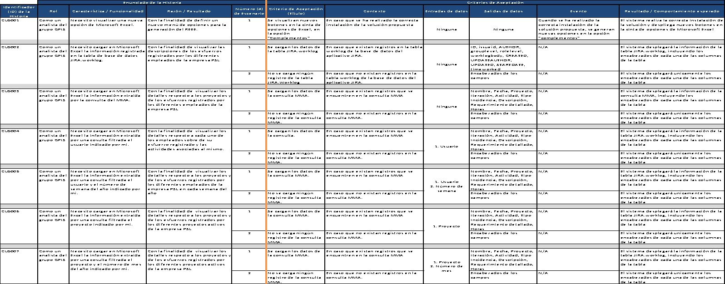
SITIDOB
HISTORIA DE USUARIO
Historia de ususario

Slide 12

SITIDOB
TÉCNICA DE RECOLECCIÓN DE INFORMACIÓN APLICADA
ENTREVISTA

Slide 13
SITIDOB
ALCANCE DEL PROYECTO
El proyecto se centra en un sistema que gestione el registro y control de estudiantes del Instituto Técnico Industrial Centro Don Bosco en lo que concierne a la hoja de matrícula y pensión, la cual sea parametrizable de acuerdo a las características y normas que regulan las instituciones educativas.

Slide 14
SITIDOB
JUSTIFICACIÓN
Un sistema de información es un conjunto de elementos orientados al tratamiento y administración de datos e información, organizados y listos para su posterior uso, generados para cubrir una necesidad. Por ello, es que se hace necesario para el Instituto Técnico Industrial Centro Don Bosco tener un sistema de información para el pleno desarrollo del proceso de matrícula y registro de pensión en la misma, donde se trate y se administre bien la información de la comunidad educativa.

Slide 15
SITIDOB
DICCIONARIO DE DATOS
Diccionario de datos

Slide 16
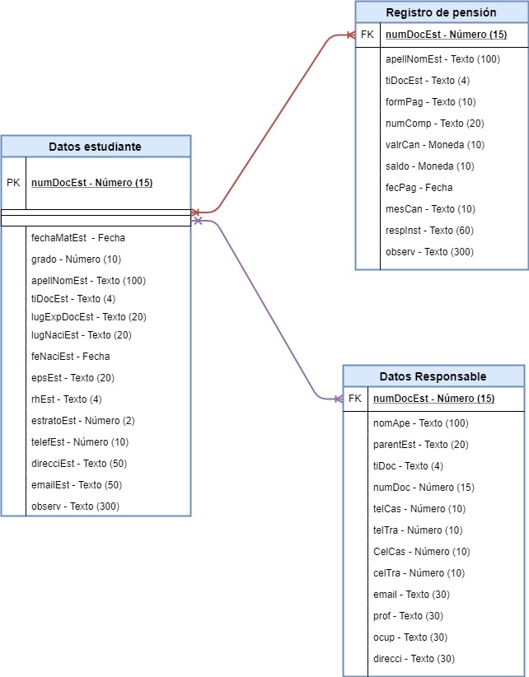
SITIDOB
MODELO RELACIONAL NORMALIZADO
Modelo relacional normalizado

Slide 17
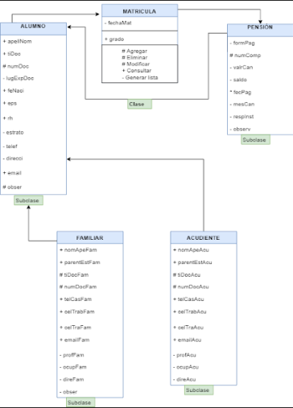
SITIDOB
DIAGRAMA DE CLASES
Diagrama de clases

Slide 18
Gracias.

